Slide 1
Background & Objectives
연구 배경
전통적인 식이 패턴 분석은 식품 간 복잡한 조건부 의존성 간과 → 실제 식품 간 관계 파악에 한계
허브(hub) 식품이 인구통계학적, 대사적 특성에 따라 어떻게 변화하는지 연구를 통해 맞춤형 영양 개입 근거 확보가 필요
연구 목표
교차검증된 그래픽 라쏘를 사용한 준모수적 가우시안 코퓰라 그래픽 모형(SGCGM)을 적용하여,
강남검진센터 수진자 집단에서 성별, 연령, 대사증후군(MetS) 상태에 따른 보편적 및 그룹별 특이적 허브 식품 규명
이를 통해 집단별 맞춤 식이 솔루션 도출
핵심 연구 질문
식이 네트워크에서 중심 허브 위치를 차지하는 식품이 무엇인지 규명함.
허브 식품이 성별, 연령대 및 MetS 유무에 따라 어떻게 변화하는지 분석함.
이러한 발견을 토대로 MetS 유무에 따른 맞춤형 영양 코칭 전략을 도출함.

Slide 2
Study Design & Methods
연구 설계
대상: 22,964명 한국 성인 (H-PEACE 데이터)
층화: 성별(2) × 연령(3) × MetS(2) = 11개 그룹
식품군: 12개 항목 분석
Grain, Protein, Vegetables, Dairy, Fruits, Fried, High Fat Meat, Processed, SSB, Salt Use, Salty/Sweet Food
GGM 분석 파이프라인
Nonparanormal SKEPTIC: rank → Φ⁻¹(F̂(x)) 변환
Graphical Lasso: L1-penalized precision matrix 추정
5-fold CV: λ 값(0.01-0.316) 최적 선택
Partial Correlations: |ρ| > 0.10 기준 Edge 설정

Slide 3
Results
1
Universal Hub Foods
• 튀김류(Fried Foods): 7/11 그룹(64%)에서 상위 허브
• 가공식품(Processed Foods): 9/11 그룹(82%)에서 1위 허브
→ 그룹별 차이에도 불구하고, 가공식품과 튀김류는 공통적으로 식이 네트워크의 중심임
2
Network Structure Heterogeneity
11개 그룹에서 네트워크 구조가 다양하게 나타남 (Edges: 9-14개, Density: 0.136-0.212)
그룹별로 네트워크 복잡성과 패턴의 명확성에 차이가 있음
→ 그룹별로 식이 패턴이 상이하므로 맞춤형 접근이 필요함
3
Age-Related Hub Transitions
연령 증가 시 곡물의 허브 지위가 상승함
튀김류는 연령 증가 시 감소하는 경향을 보임
→ 연령대별 맞춤형 영양 중재 전략이 필요함
4
MetS-Specific Dietary Patterns
동일 성별/연령대 내에서도 MetS 유무에 따라 네트워크 구조 및 Hub 식품이 다름
MetS(-) 그룹이 MetS(+) 그룹보다 더 복잡한 네트워크 구조 (평균 더 많은 edges, 높은 density)
→ 각 성별/연령대별로 MetS 상태에 따른 맞춤형 코칭 전략이 필요함

Slide 4
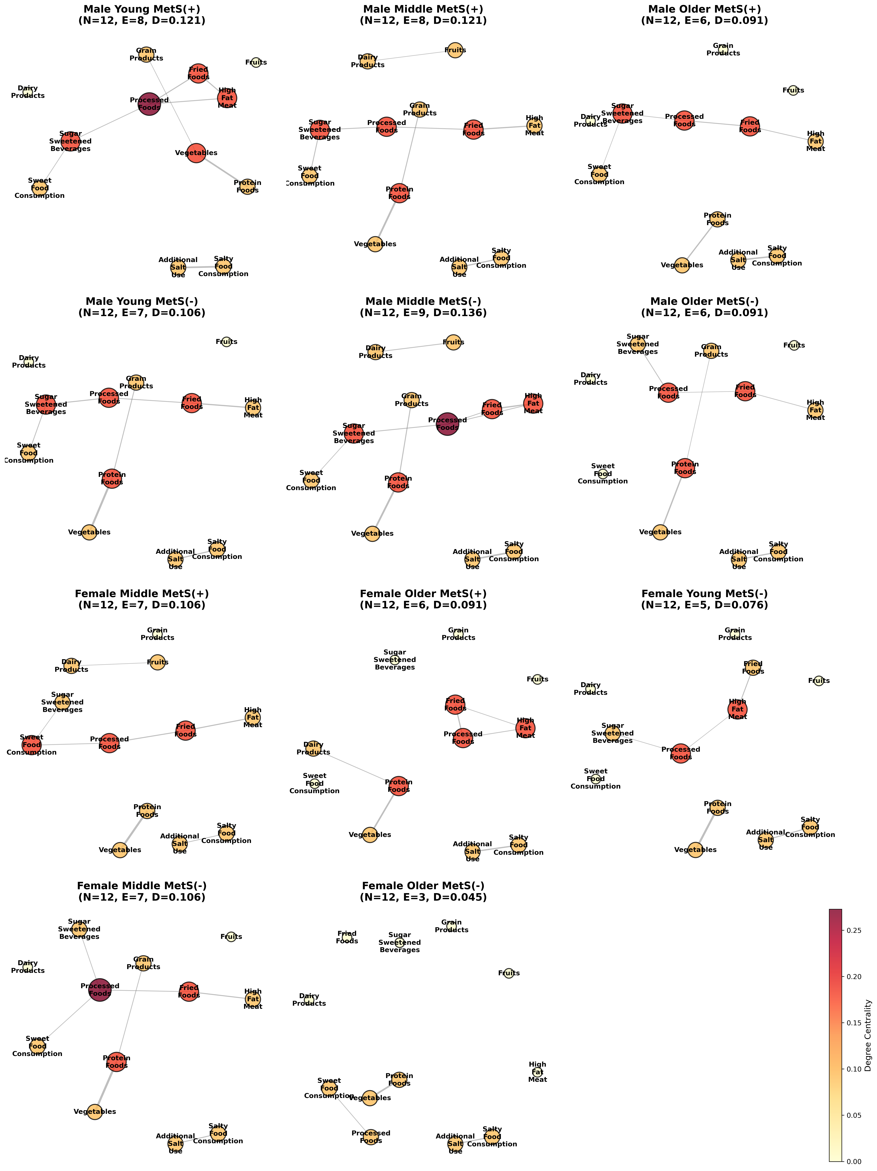
Results | ① 네트워크 구조의 전체적 특성
식이 네트워크 결과 _ 남성
Group |  | N | Nodes | Edges | Density | Clustering | Avg Degree | Modularity
MetS (+) | Young | 516 | 12 | 13 | 0.197 | 0.222 | 2.17 | 0.539
 | Middle | 2938 | 12 | 14 | 0.212 | 0.306 | 2.33 | 0.51
 | Older | 971 | 12 | 15 | 0.227 | 0.194 | 2.5 | 0.498
MetS (-) | Young | 4737 | 12 | 14 | 0.212 | 0.556 | 2.33 | 0.55
 | Middle | 1963 | 12 | 10 | 0.152 | 0.194 | 1.67 | 0.618
 | Older | 1169 | 12 | 14 | 0.212 | 0.625 | 2.33 | 0.529
높은 중심성 (High Centrality)
중간 중심성 (Medium Centrality)
낮은 중심성 (Low Centrality)
Figure 1A.남성 6개 그룹 네트워크. 각 노드는 12개 식품군을 나타내고 간선은 |부분상관| > 0.10의 직접 연관성을 의미하며, 노드 색상은 degree centrality 값을 반영함.
남성 그룹에서는 청년층에서 장년층으로 갈수록 네트워크 밀도가 감소하는 경향이 뚜렷함.
Table 1A.

Slide 5
Results | ① 네트워크 구조의 전체적 특성
식이 네트워크 결과 _ 여성
Group |  | N | Nodes | Edges | Density | Clustering | Avg Degree | Modularity
MetS (+) | Middle | 758 | 12 | 14 | 0.212 | 0.333 | 2.33 | 0.477
 | Older | 680 | 12 | 16 | 0.242 | 0.556 | 2.67 | 0.48
MetS (-) | Young | 2519 | 12 | 12 | 0.182 | 0.125 | 2 | 0.567
 | Middle | 5629 | 12 | 17 | 0.258 | 0.322 | 2.83 | 0.432
 | Older | 1084 | 12 | 18 | 0.273 | 0.328 | 3 | 0.411
높은 중심성 (High Centrality)
중간 중심성 (Medium Centrality)
낮은 중심성 (Low Centrality)
Figure 1B. 여성 5개 그룹 네트워크. 각 노드는 12개 식품군을 나타내고 간선은 |부분상관| > 0.10의 직접 연관성을 의미하며, 노드 색상은 degree centrality 값을 반영함. 여성 그룹에서는 남성 그룹에 비해 전반적으로 네트워크 밀도가 낮고, 장년층 MetS(-)에서 가장 단순한 네트워크 구조를 보임. 채소와 곡물류가 남성 그룹보다 더 자주 허브로 등장함.
Table 1B.

Slide 6
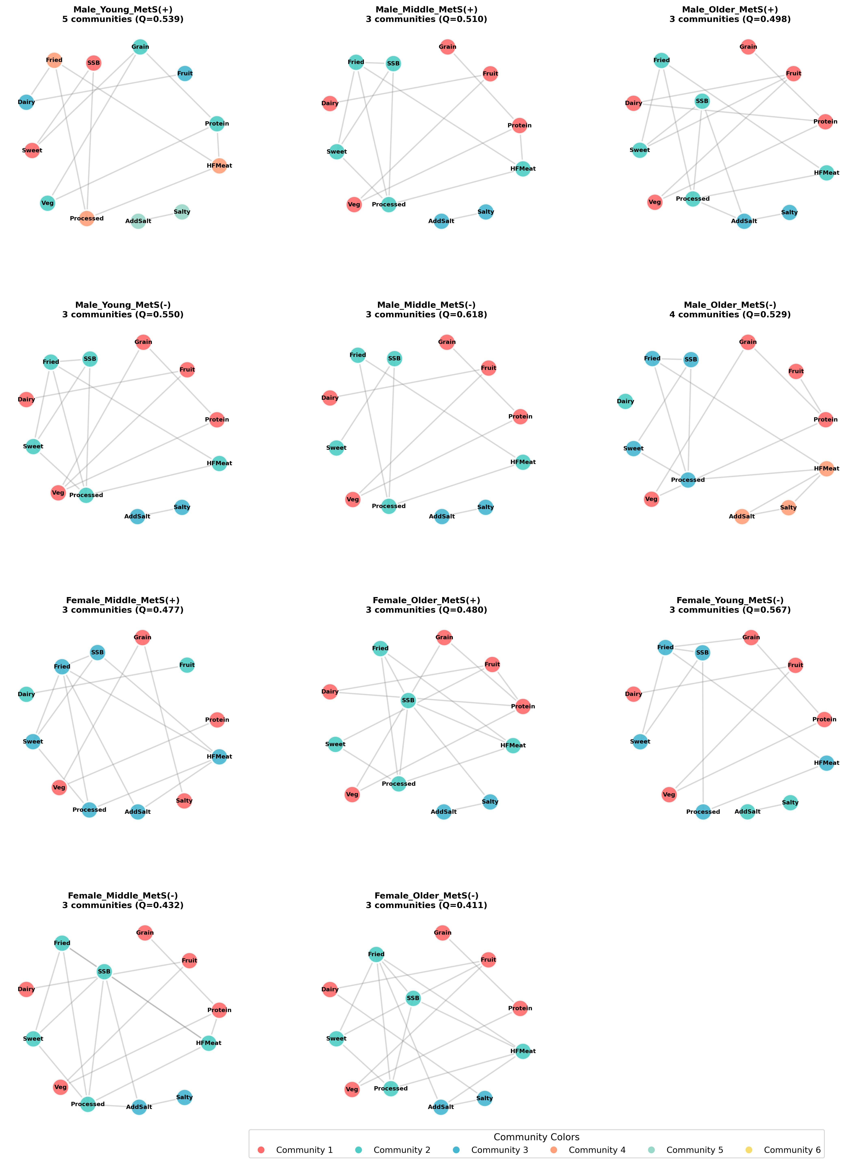
Results | ① 네트워크 구조의 전체적 특성
Supple. Community Structure
Figure S1. 3개 커뮤니티 구조 일관됨 (건강/불건강/염분)
Louvain 알고리즘을 사용한 커뮤니티 탐지 결과 모든 그룹에서 뚜렷한 커뮤니티 구조가 발견됨 (Modularity Q=0.47-0.61, 평균 0.54). 네트워크 내 식품들이 3가지 주요 식이 패턴으로 군집화됨.

Slide 7
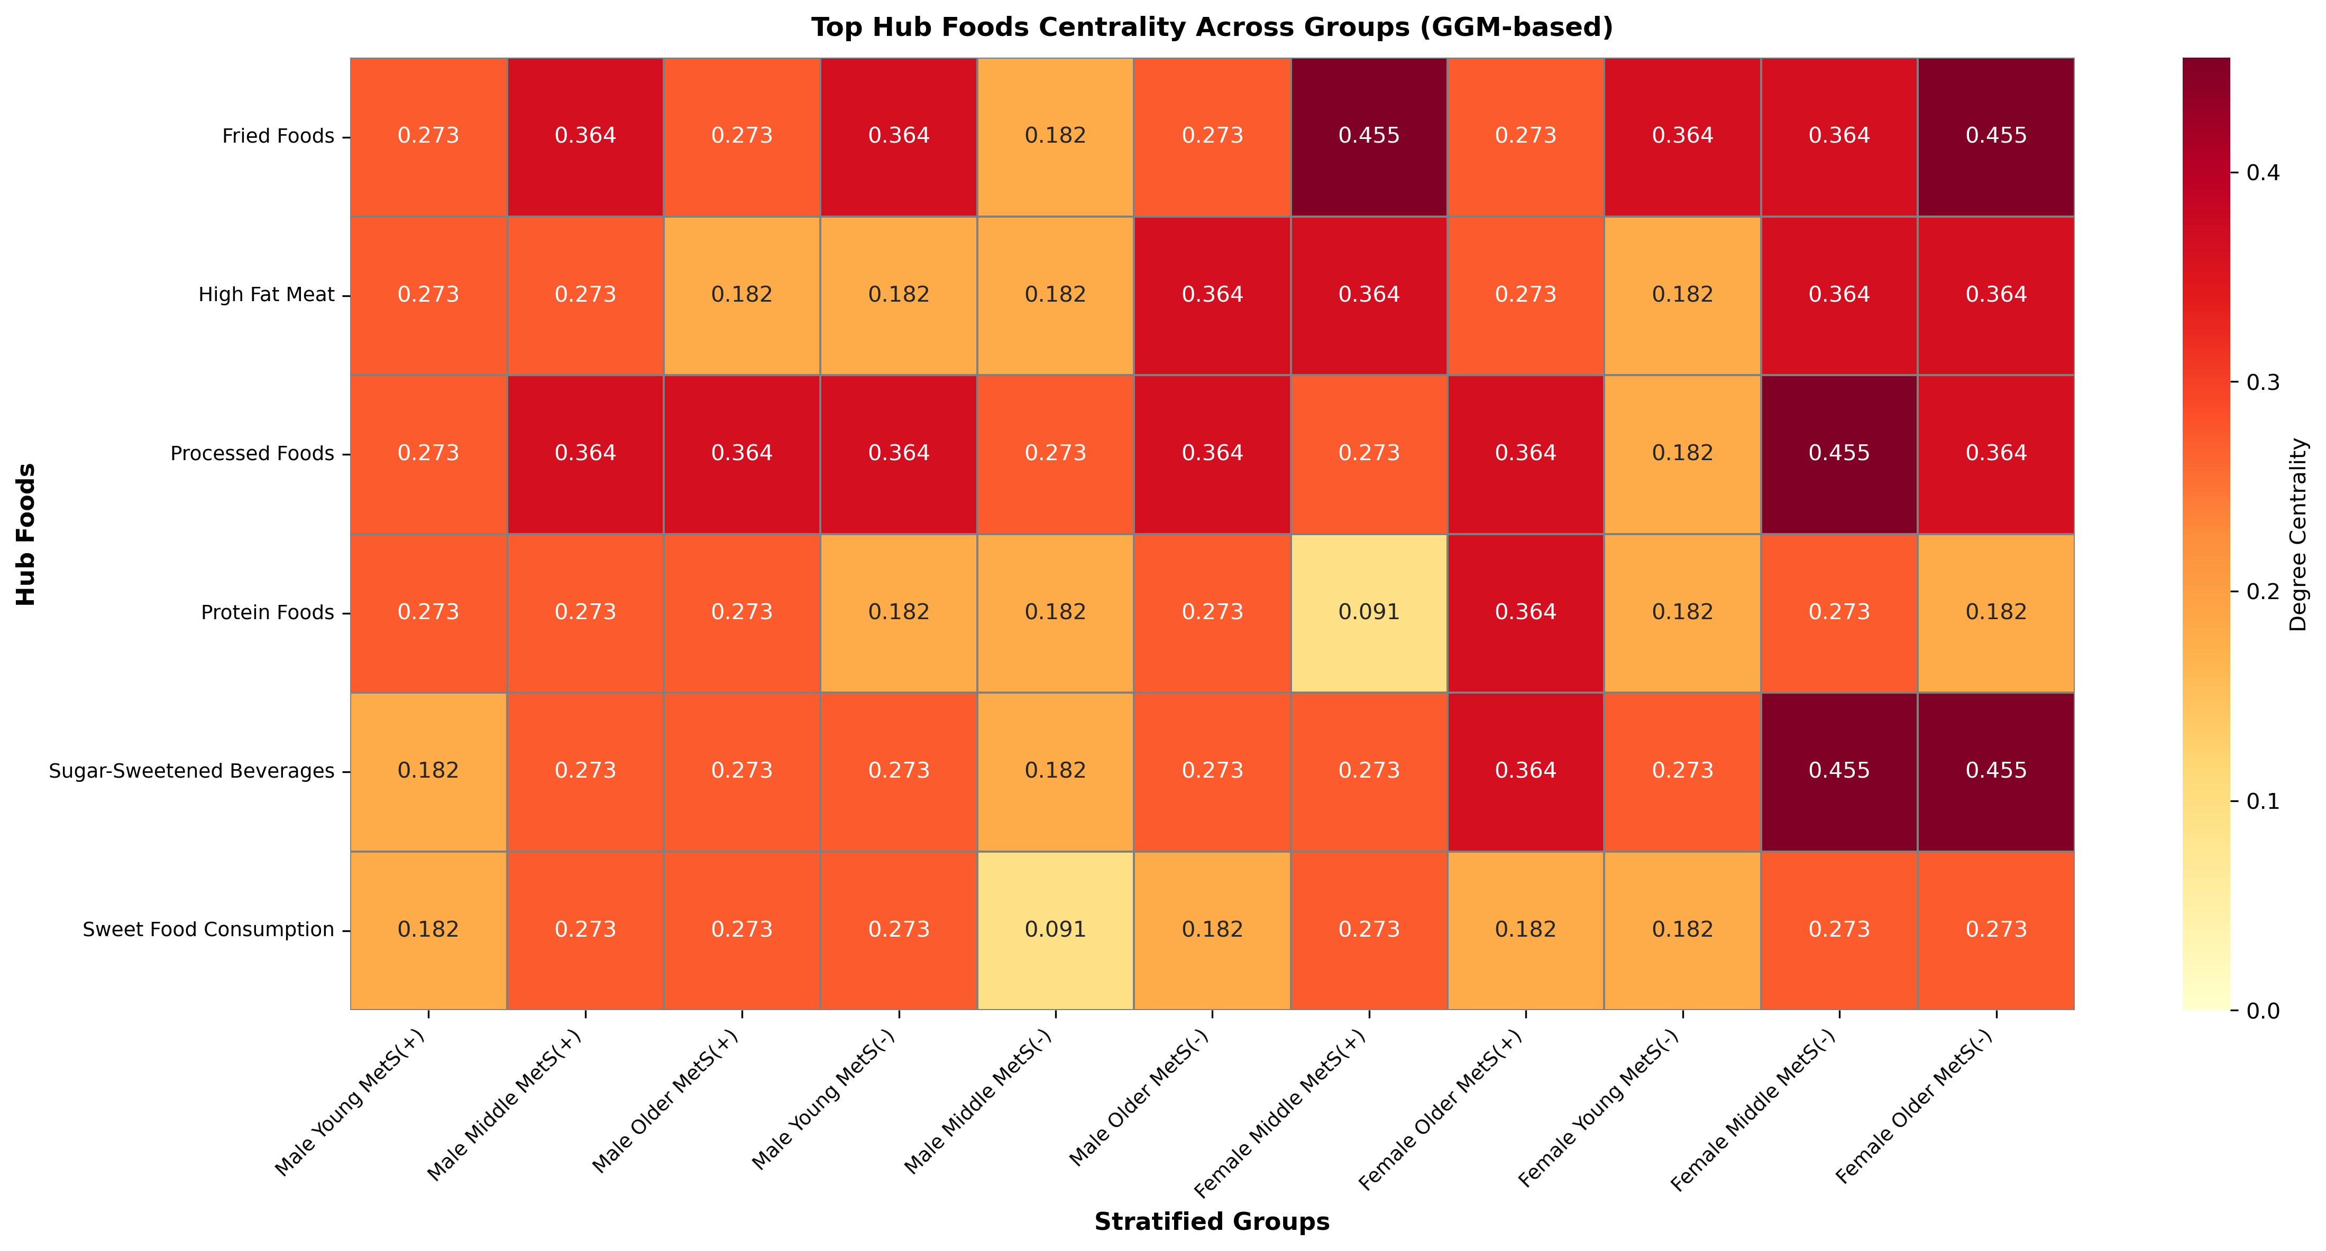
Results | ① 네트워크 구조의 전체적 특성
※ Hub: 각 그룹에서 degree centrality 기준 상위 3개 식품
Group |  | MetS (+) Tob Hubs | MetS (-) Tob Hubs
Male | Young | Grain Products (0.273) Protein Foods (0.273) Fried Foods (0.273) | Fried Foods (0.364) Processed Foods (0.364) Vegetables (0.273)
 | Middle | Fried Foods (0.364) Processed Foods (0.364) Protein Foods (0.273) | Processed Foods (0.273) Protein Foods (0.182) Vegetables (0.182)
 | Older | Processed Foods (0.364) Protein Foods (0.273) Fruits (0.273) | High Fat Meat (0.364) Processed Foods (0.364) Protein Foods (0.273)
Female | Young | - | Fried Foods (0.364) SSB (0.273) Grain Products (0.182)
 | Middle | Fried Foods (0.455) High Fat Meat (0.364) Processed Foods (0.273) | Processed Foods (0.455) SSB (0.455) Fried Foods (0.364)
 | Older | Protein Foods (0.364) Processed Foods (0.364) SSB (0.364) | Fried Foods (0.455) SSB (0.455) High Fat Meat (0.364)
Figure 2. 허브 식품 강도 히트맵
Universal Hub Foods: 가공식품: 9/11 그룹(82%)에서 가장 빈번한 허브 / 튀긴 음식: 7/11 그룹(64%)에서 허브 / 고지방 육류: 6/11 그룹(55%)에서 허브임.
가공식품과 튀김류가 전통적으로 권장되는 건강식품보다 실제 한국인 식이 네트워크에서 중심 허브 위치를 차지함

Slide 8
Results | ② 성별-연령별 MetS(+) vs MetS(-) 네트워크 비교
Table 3. ※ 허브 식품군은 많이 섭취한다는 의미가 아니라, 해당 식습관을 주도하는 매개 식품임.

Slide 9
Results | ③ 성별-연령별 MetS(+) vs MetS(-) 네트워크 비교

Slide 10
Conclusions & Implications
연구 요약
• 4-step GGM 파이프라인을 통한 식이 네트워크를 구축함. → SKEPTIC → Graphical Lasso → CV → Partial Correlations임.
• 핵심 발견: 희소하고 일관된 네트워크 구조를 보임. 9/11 그룹에서 가공식품이 허브로 식별됨.
연구 의의
• 맞춤형 영양 코칭을 위한 과학적 근거를 제공함. → 가공식품 중심의 식습관 개선 전략이 필요함.
• 공중보건 개입 타깃 설정을 위한 실증적 네트워크 모델을 제시함.
한계 및 향후 연구
• 한계: 관찰 자료에 기반함. 반모수 변환을 가정함. 튜닝 파라미터(λ)에 의존적임.
• 향후 연구: 종단/개입 연구로 확장함. 비선형 관계를 모델링함. 다중층 네트워크를 분석함.

